Slide 1
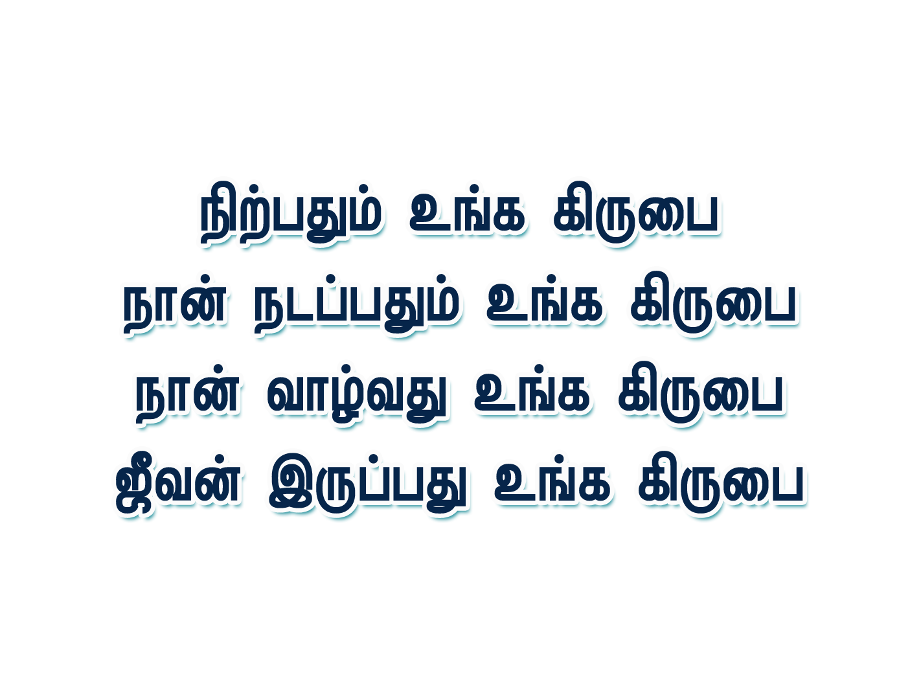
Notes:
Slide 1 - நிற்பதும் உங்க கிருபை
Slide 2 - உங்க கிருபை
Slide 3 - தாழ்மையில் நினைத்தது
Slide 4 - அபிஷேகம் தந்தது
Slide 5 - ஊழியம் தந்தது

Slide 2
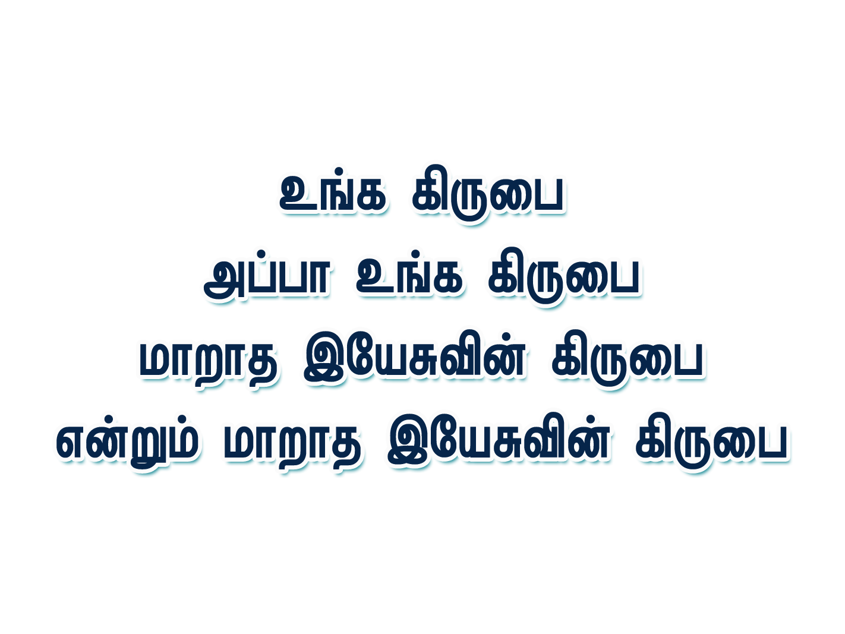
Notes:
Slide 1 - நிற்பதும் உங்க கிருபை
Slide 2 - உங்க கிருபை
Slide 3 - தாழ்மையில் நினைத்தது
Slide 4 - அபிஷேகம் தந்தது
Slide 5 - ஊழியம் தந்தது

Slide 3
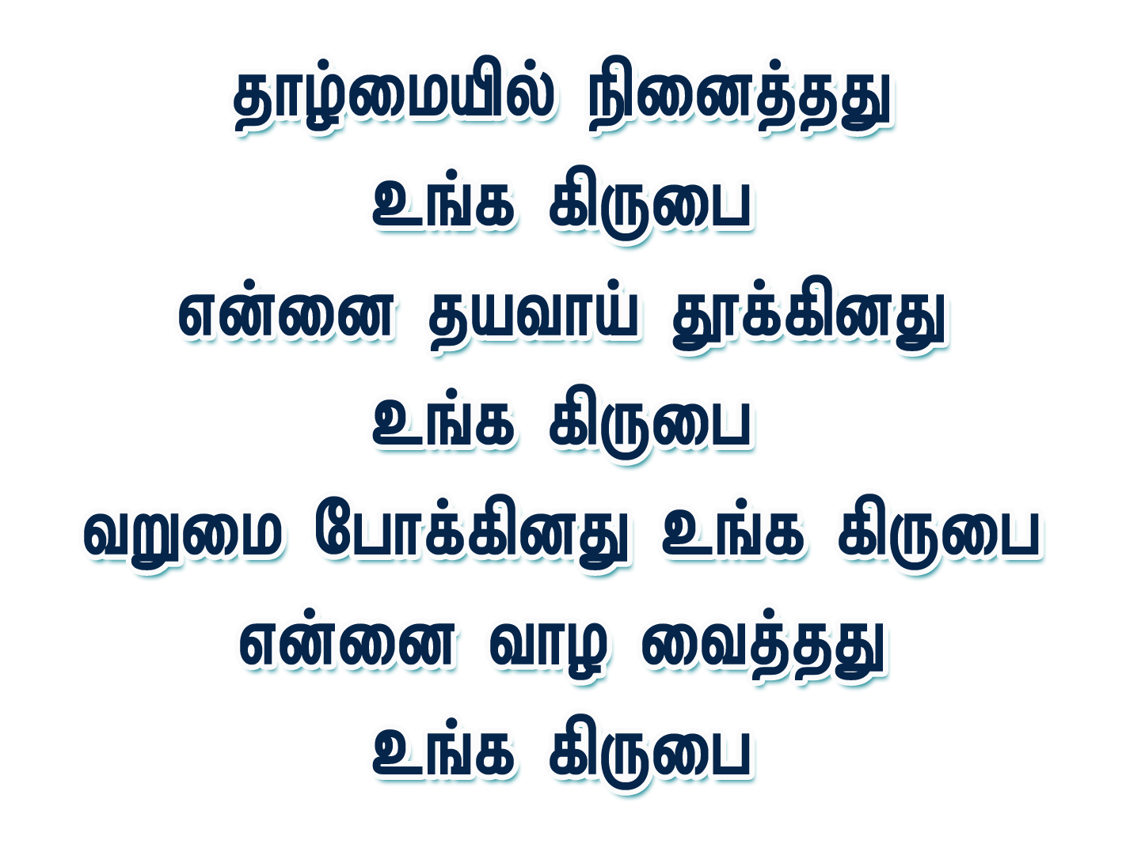
Notes:
Slide 1 - நிற்பதும் உங்க கிருபை
Slide 2 - உங்க கிருபை
Slide 3 - தாழ்மையில் நினைத்தது
Slide 4 - அபிஷேகம் தந்தது
Slide 5 - ஊழியம் தந்தது

Slide 4
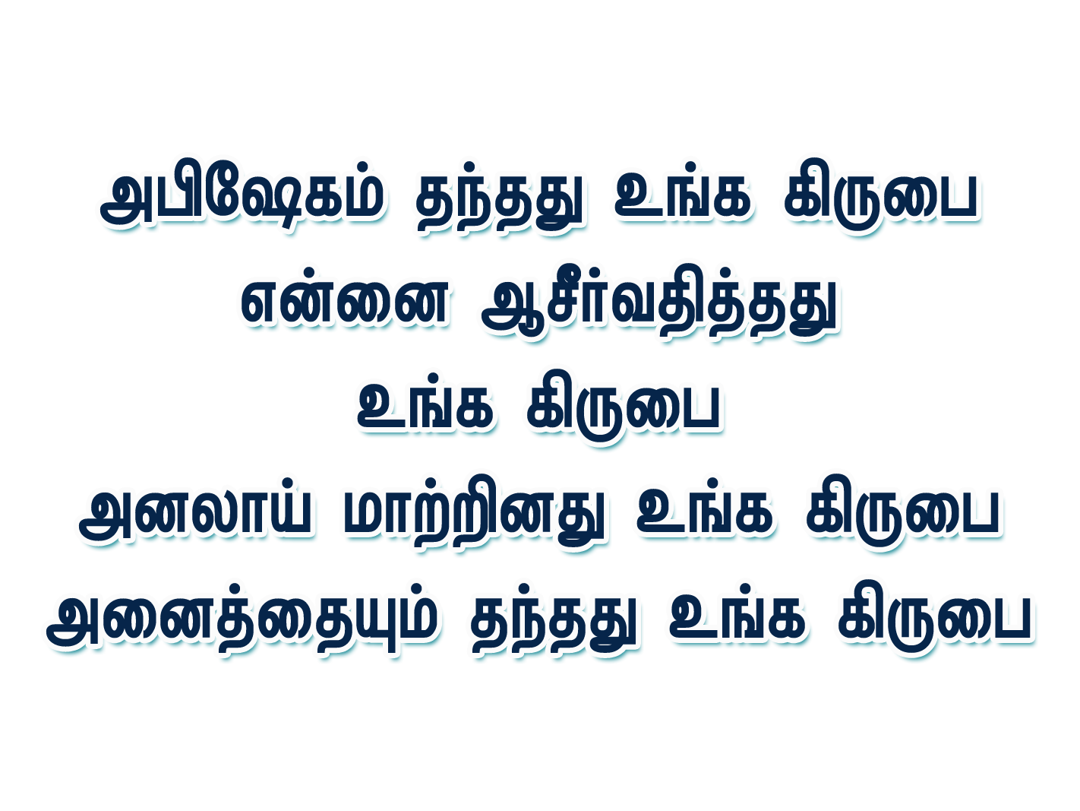
Notes:
Slide 1 - நிற்பதும் உங்க கிருபை
Slide 2 - உங்க கிருபை
Slide 3 - தாழ்மையில் நினைத்தது
Slide 4 - அபிஷேகம் தந்தது
Slide 5 - ஊழியம் தந்தது

Slide 5
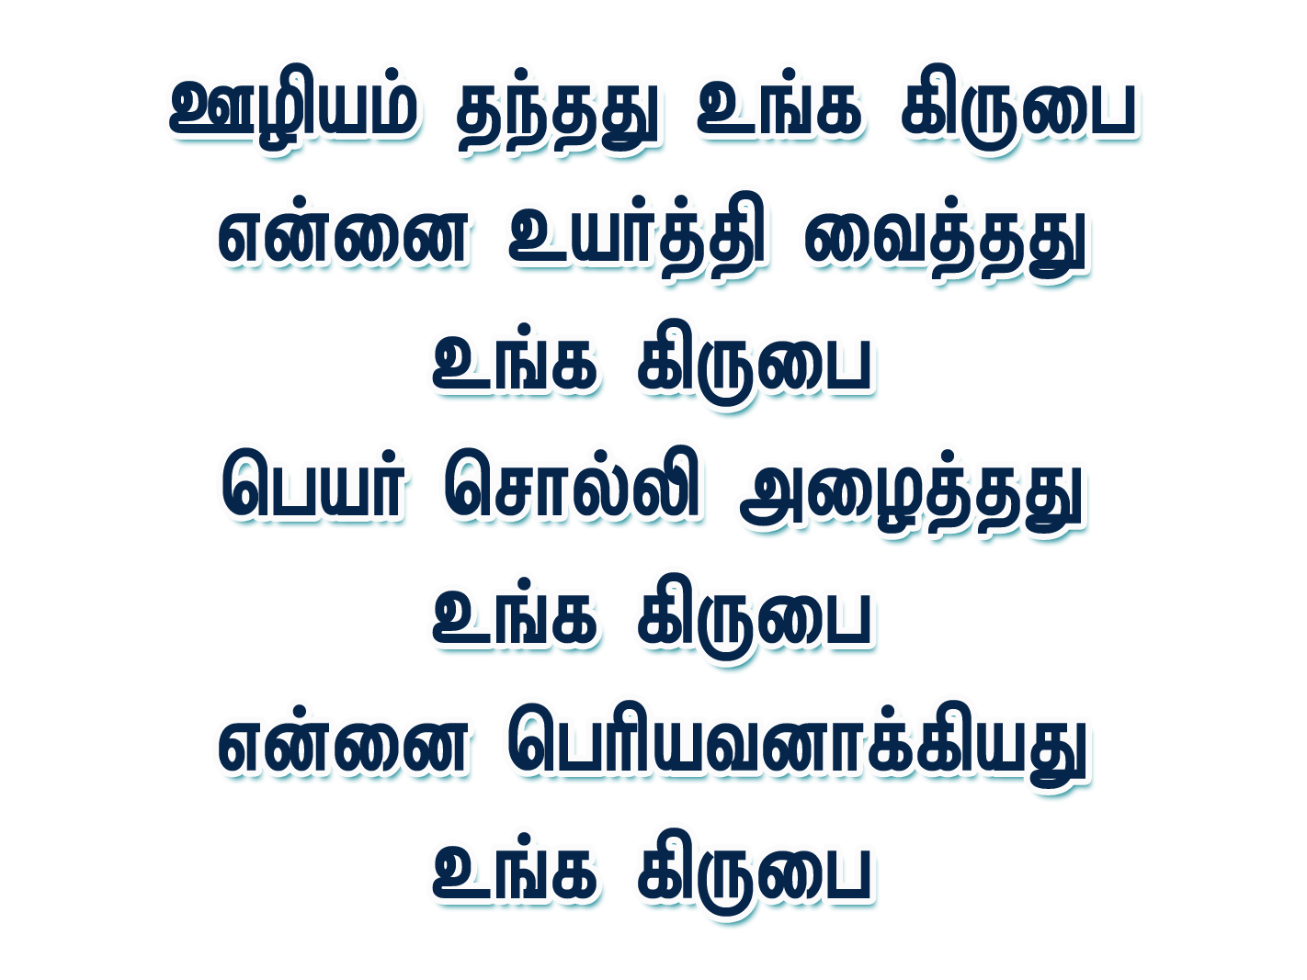
Notes:
Slide 1 - நிற்பதும் உங்க கிருபை
Slide 2 - உங்க கிருபை
Slide 3 - தாழ்மையில் நினைத்தது
Slide 4 - அபிஷேகம் தந்தது
Slide 5 - ஊழியம் தந்தது

